Slide 1

Banco de Dados – C07
Felipe Silva Loschi
Comandos DCL
Material de: Felipe Tagawa Reis

Slide 2

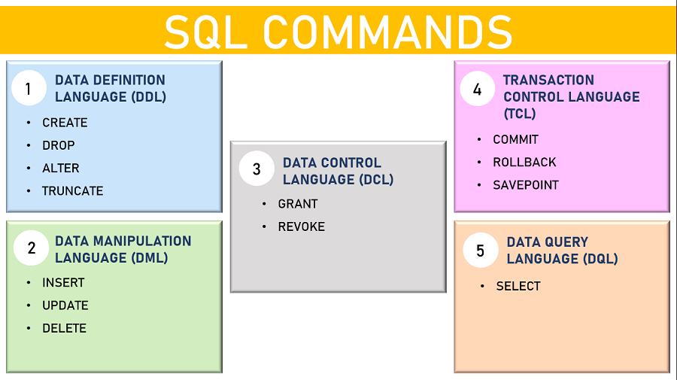
Linguagem SQL

Slide 3
Aula de Hoje

Slide 4
Comandos DCL
DCL (Data Control Language) é o conjunto de comandos responsáveis por garantir o controle de acesso ao banco de dados
Comandos:
  GRANT
  REVOKE

Slide 5
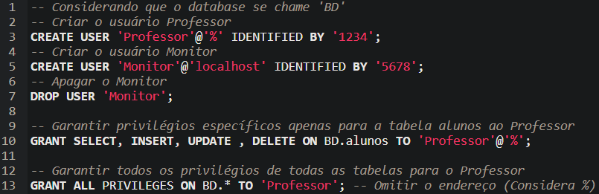
Comando GRANT
Concede certos privilégios a um usuário especificado, é necessária a existência desse usuário previamente para o comando funcionar corretamente. É necessário que informemos qual o endereço IP poderá acessar (‘@’%’, ‘@’localhost’ ou ‘@’EndereçoIP’ após o nome).
Privilégios:
ALL PRIVILEGES – todos os privilégios, menos o GRANT;
CREATE, ALTER e DROP – DDL
SELECT, INSERT, UPDATE E DELETE – DQL e DML

Slide 6

Hierarquia de Privilégios
Os privilégios podem ser aplicados em diferentes níveis.
Nível Global: GRANT ALL ON *.* (Todo o servidor);
Nível Database: GRANT ALL ON bd_exemplo.*;
Nível de Tabela: GRANT SELECT ON bd_exemplo.Musica.
FLUSH PRIVILEGES
- Atualiza a tabela de acessos imediatamente na memória, garantindo que as alterações entrem em vigor na hora.

Slide 7
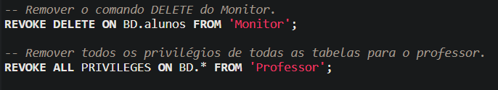
Comando REVOKE
Revoga/remove certos privilégios de um usuário especificado, é claro que é necessária a existência desse usuário previamente para o comando funcionar corretamente.

Slide 8
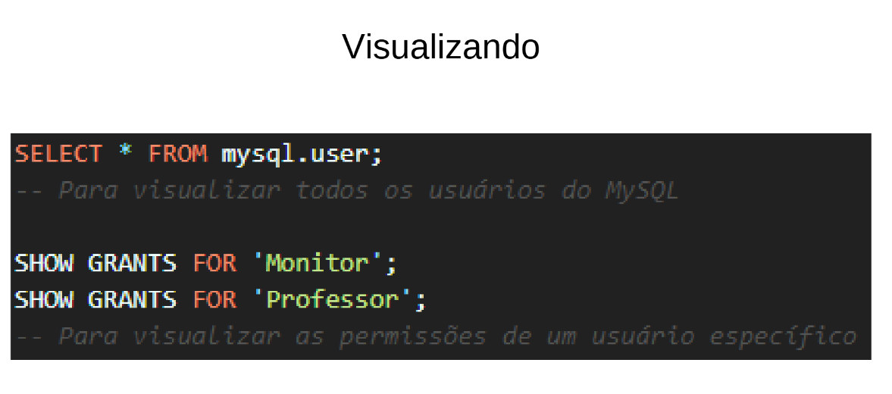

Slide 9
Role (Papel)
Conjuntos nomeados de privilégios que funcionam como "templates" de acesso, facilitando a gestão de permissões em larga escala
CREATE ROLE ‘nomeRole’;
GRANT [comandos] ON [database].[tabela] TO ‘nomeRole’;
CREATE USER ‘nomeUsuario’@’ip’ IDENTIFIED BY ‘senha’;
GRANT ‘nomeRole’ TO ‘nomeUsuario’@’ip’;
SET DEFAULT ROLE ‘nomeRole’ TO ‘nomeUsuario’@’ip’;

Slide 10
Role (Papel)
Criação
CREATE ROLE ‘nomeRole’;
GRANT [comandos] ON [database].[tabela] TO ‘nomeRole’;
CREATE USER ‘nomeUsuario’@’ip’ IDENTIFIED BY ‘senha’;
GRANT ‘nomeRole’ TO ‘nomeUsuario’@’ip’;
SET DEFAULT ROLE ‘nomeRole’ TO ‘nomeUsuario’@’ip’;

Slide 11
Role (Papel)
Garantia de Privilégios
CREATE ROLE ‘nomeRole’;
GRANT [comandos] ON [database].[tabela] TO ‘nomeRole’;
CREATE USER ‘nomeUsuario’@’ip’ IDENTIFIED BY ‘senha’;
GRANT ‘nomeRole’ TO ‘nomeUsuario’@’ip’;
SET DEFAULT ROLE ‘nomeRole’ TO ‘nomeUsuario’@’ip’;

Slide 12
Role (Papel)
Criação do Usuário (Pode ser feita antes)
CREATE ROLE ‘nomeRole’;
GRANT [comandos] ON [database].[tabela] TO ‘nomeRole’;
CREATE USER ‘nomeUsuario’@’ip’ IDENTIFIED BY ‘senha’;
GRANT ‘nomeRole’ TO ‘nomeUsuario’@’ip’;
SET DEFAULT ROLE ‘nomeRole’ TO ‘nomeUsuario’@’ip’;

Slide 13
Role (Papel)
Associação do Usuário à Role
CREATE ROLE ‘nomeRole’;
GRANT [comandos] ON [database].[tabela] TO ‘nomeRole’;
CREATE USER ‘nomeUsuario’@’ip’ IDENTIFIED BY ‘senha’;
GRANT ‘nomeRole’ TO ‘nomeUsuario’@’ip’;
SET DEFAULT ROLE ‘nomeRole’ TO ‘nomeUsuario’@’ip’;

Slide 14
Role (Papel)
Definição da Role Padrão para evitar erros
CREATE ROLE ‘nomeRole’;
GRANT [comandos] ON [database].[tabela] TO ‘nomeRole’;
CREATE USER ‘nomeUsuario’@’ip’ IDENTIFIED BY ‘senha’;
GRANT ‘nomeRole’ TO ‘nomeUsuario’@’ip’;
SET DEFAULT ROLE ‘nomeRole’ TO ‘nomeUsuario’@’ip’;

Slide 15



Relação
Equipe de Segurança da Informação
DBA
Usa os comandos DCL
Define quem pode acessar

Slide 16

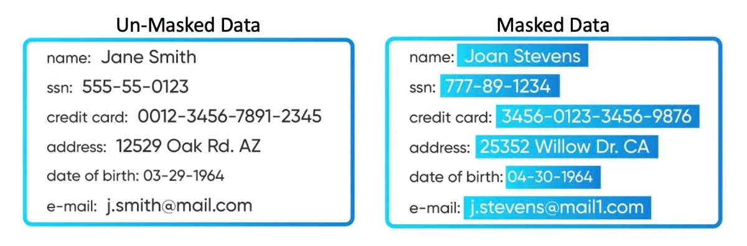
Máscara de Dados e Auditoria
Data Masking
Auditoria DCL – Audit.log

Slide 17
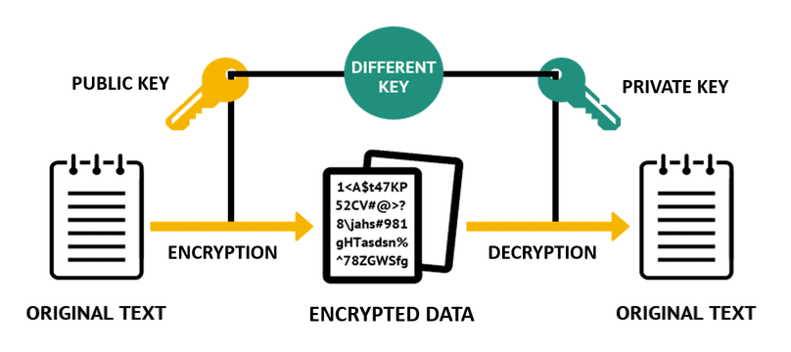
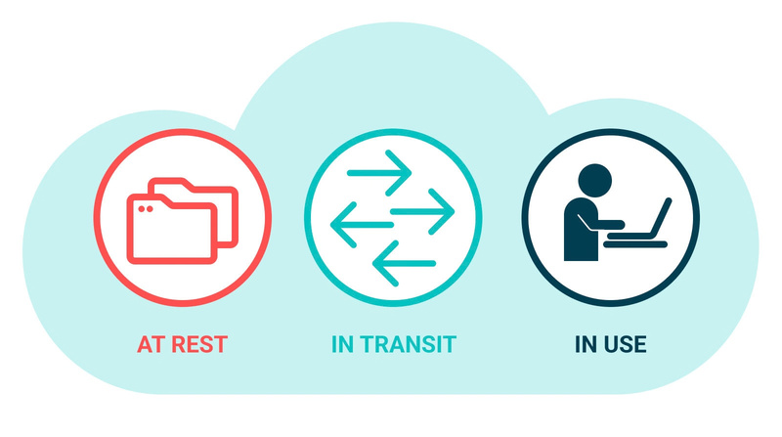
RDBMS + LGPD
Criptografia
Segurança das Informações por manipulação de dados e backups
Tipos de Criptografia
  At Rest: Proteção de dados físicos (como arquivos MySQL) por meio da conversão deles em um código ilegível;
  In Transit: Proteção de dados enquanto são transferidos entre redes, dispositivos ou servidores , utilizando protocolos como SSL/TLS para impedir interceptação.

Slide 18


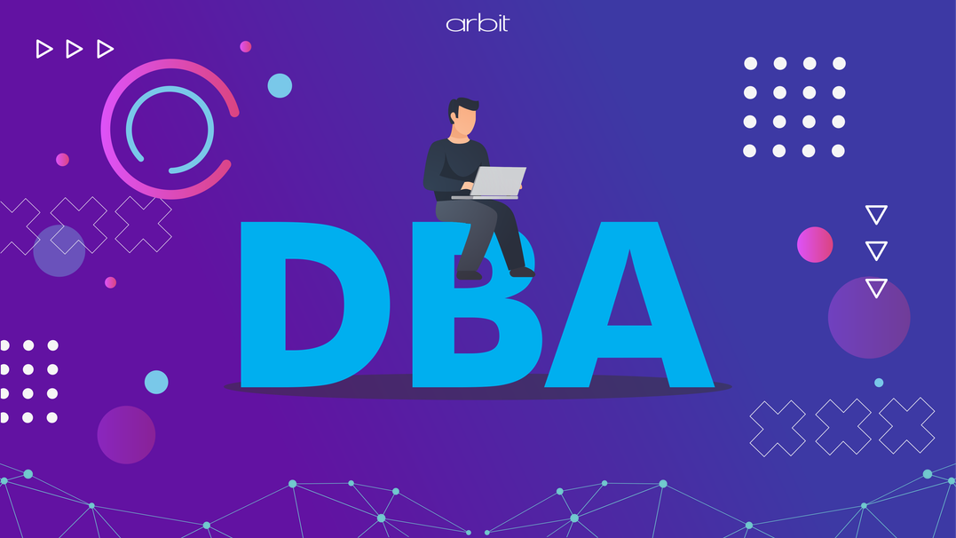
USER x ROLE x DBA
User (Usuário)
  Representa a conta de acesso (Identidade);
  Função: Identificar a pessoa/sistema.
  Role (Função)
  Representa o “contêiner” de permissões dos usuários;
  Função: Organizar permissões por cargo;
  Usuários em comum fazem parte de um papel em comum.
  DBA (Database Admin)
  É mais do que simplesmente um usuário, representa o profissional por trás do gerenciamento do Banco de dados como um todo;
  Função: Administrar a infraestrutura e segurança.

Slide 19
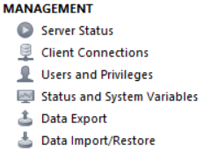
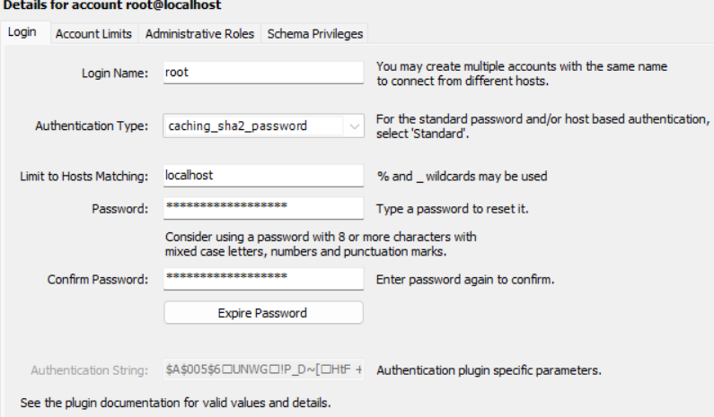
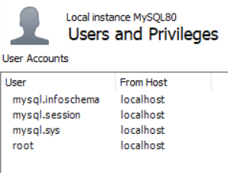
Visualização dos Usuários

Slide 20
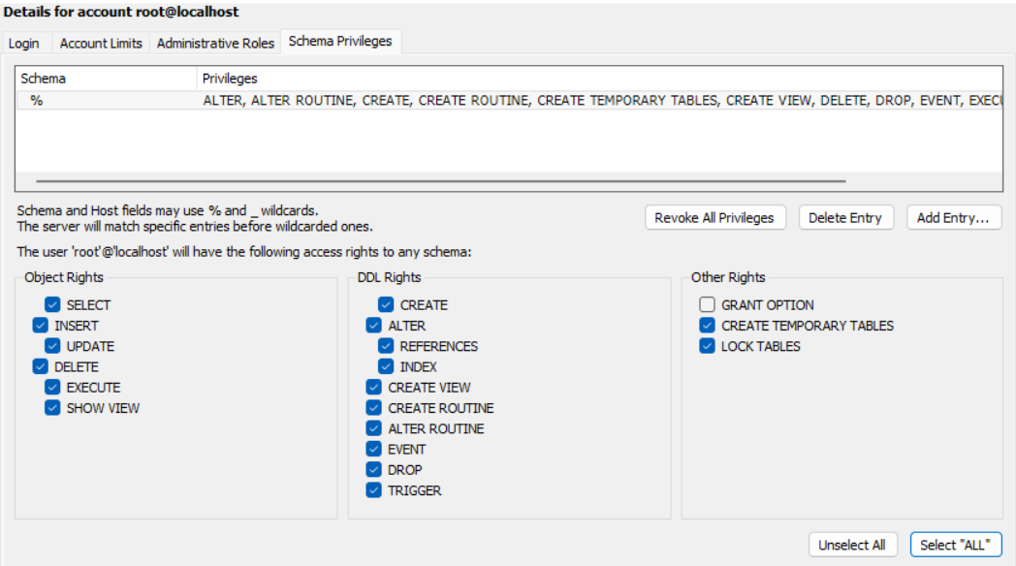

Slide 21

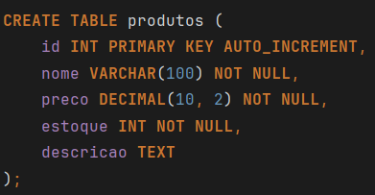
Exercício
Você foi contratado para garantir a segurança do banco de dados de uma loja virtual. Considere a Tabela a Seguir:
Parte 1
a) Crie um usuário chamado dev_junior que possa acessar o banco de qualquer lugar;
b) Dê a ele a permissão de apenas leitura (Select) em todas as tabelas do banco ‘ecommerce’;
c) O dev_junior acabou sendo promovido. Dessa forma, ele agora pode inserir os dados na tabela produtos, mas não pode deletar nenhum registro;
d) Remova todas as permissões de Insert desse usuário;

Slide 22
Exercício
Houve um crescimento exponencial da empresa e o gerenciamento individual se tornou impossível
Parte 2
a) Crie um papel (Role) chamado role_vendas;
b) Atribua a essa Role a permissão de ver apenas as colunas ‘nome’ e ‘preco’ da tabela produtos;
c) Crie o usuário vendedor_1 e atribua a ele a Role criada;
d) Supondo que este usuário tente consultar os produtos. O que acontece se ele tentar dar um ‘Select *’ ?

Slide 23
AULA CONCLUÍDA!

